Slide 1
Введение в специальность Лекция 4.Туриская индустрия

Slide 2
Учебные вопросы:
4.1.Туроператоры и турагенты
4.2.Сектор размещения и питания
4.3.Сектор транспортных перевозок
4.4.Сектор развлечений

Slide 3
4.1. Туроператоры и турагенты
Индустрия туризма — многоотраслевой производственный комплекс, занимающийся производством туристского продукта

Slide 4
В индустрию туризма входят:
Организаторы туризма (турагенты и туроператоры)
Перевозчики
Гостиницы
Рестораны
Объекты развлечения
Экскурсионные бюро
Предприятия торговли и страховые компании

Slide 5
В настоящее время на туристском рынке действуют два вида туристских фирм
туроператоры
турагенты

Slide 6
Туроператор - туристское предприятие (организация), которое:
занимается разработкой туристских маршрутов и комплектацией туров;
обеспечивает их функционирование, организует рекламу;
рассчитывает в соответствии с действующими нормативами и утверждает в установленном порядке цены на туры по этим маршрутам;
продает туры турагентам для реализации путевок

Slide 7
4 типа туроператоров
1)массового рынка;
2)специализированного сегмента рынка;
3)внутреннего рынка;
4)внешнего рынка

Slide 8
Туроператоры массового рынка - наиболее распространенный тип. Они продают пакеты на популярные курорты. Перевозка туристов осуществляется чартерными или регулярными перевозками.
Туроператоры специализированного сегмента рынка специализируются на предоставлении определенного направления.
Туроператоры внутреннего рынка (местные) продают турпакеты внутри страны проживания, т. е. организуют туры по своей стране.
Туроператоры внешнего рынка (въездные) продают турпакеты в разные страны. Они организуют различные услуги для зарубежных туроператоров

Slide 9
По региональному направлению деятельности принято разделять
Инициативные туроператоры - это операторы, отправляющие туристов за рубеж или в другие регионы по договоренности с принимающими (рецептивными) операторами или напрямую с поставщиками услуг.
Внутренние (рецептивные) туроператоры - это туроператоры на приеме, т. е. комплектующие туры и программы обслуживания в месте приема и обслуживания туристов, используя прямые договоры с поставщиками услуг (гостиницами, предприятиями питания, досуга, развлекательными учреждениями и т. д.).

Slide 10
Этапы организации туров.
Исследование рынка, спроса и предложения, разработка программы тура, его экономическая и ценовая проработка.
Экспериментальная оценка разработанной услуги и турпродукта
Внедрение туристского продукта; проработка технологической документации; обучение персонала, его стимулирование.
Формирование системы управления производством и сбытом нового турпродукта

Slide 11
Турагент – это организация-посредник, реализатор туристского продукта туроператора, работающий непосредственно на туристском рынке.
Турагент получает за свою деятельность комиссионное вознаграждение (7-15 % от стоимости тура).
В отличие от туроператора турагент не несет ответственности за качество тура.

Slide 12
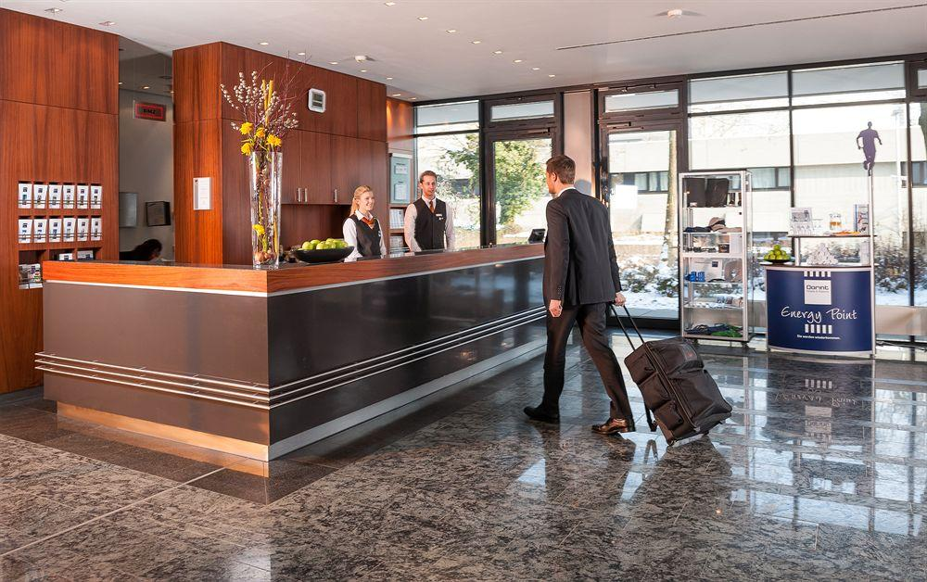
4.2. Сектор размещения и питания
Средствами размещения туристов являются любые объекты, приспособленные специально для приема и организации ночевки временных посетителей с различным уровнем сервиса

Slide 13
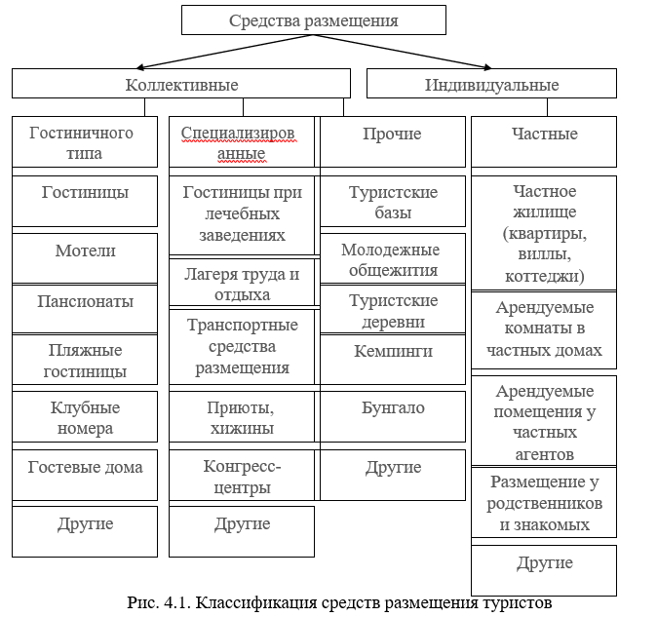

Slide 14
Наиболее распространены следующие системы классификации категорийности гостиниц
система звезд (применяется во Франции, Австрии, Китае, России)
система букв (Греция)
система корон или ключей (Великобритания)
бальная индийская система (оценка экспертной комиссией)

Slide 15
Типология гостиниц
Отель
Отель-люкс
Гостиница (среднего класса)
Гостиница-апартамент
Гостиница эконом класса
Отель-курорт
Мотель
Частная гостиница типа «ночлег и завтрак»
Апарт-отель
Пансион

Slide 16
По местоположению гостиницы подразделяются на
центральные гостиницы
курортные гостиницы
аэровокзальные гостиницы
гостиницы на автостраде
казино – гостиницы

Slide 17
По типу сервиса гостиниц бывают
Полносервисные
эконом-класса
отели длительного проживания
апартаментные

Slide 18
Туриндустрия питания. Ресторанный бизнес.
Рестораны
Кафе
Бары
Столовые,
Закусочные
Дегустационные залы

Slide 19
Формы обслуживания:
«A la carte»
«Табльдот»
«Шведский стол»

Slide 20
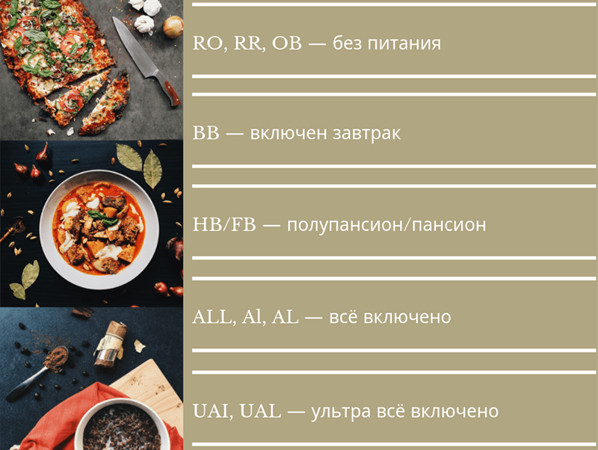

Slide 21
Типы питания в гостиницах:
RR - room rate, RO - room only, ОВ - only bed,
BB - bed & breakfast
HB - half board
HB+ - half board +, extended half board
FB - full board
FB+, EXTFB - full board +, extended full board
Mini all inclusive
ALL, Al - all inclusive
Buffet - Шведский стол
CB - Континентальный завтрак
AB - Американский завтрак
ЕB - Английский завтрак
HCAL, hign class all inclusive
UAL, UAI - ultra all inclusive

Slide 22
4.3. Сектор транспортных перевозок
Применяемый для целей туризма транспорт классифицируется ВТО на три вида:
Сухопутный транспорт
Водный транспорт
Воздушный транспорт

Slide 23
В системе транспортного обеспечения в туризме различают:
туристские перевозки
трансфер — предоставление транспортных средств для обеспечения встреч-проводов туристов
транспортное обслуживание программных мероприятий по туру

Slide 24
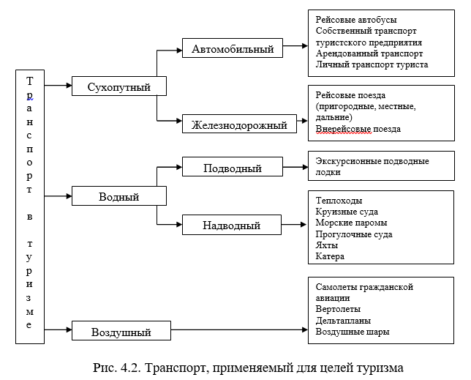

Slide 25
4.4. Сектор развлечений
Чаще всего развлечения ограничиваются
экскурсионной программой
посещением музеев
осмотром исторических памятников и природных достопримечательностей
обзорными экскурсиями по городу и местности.

Slide 26
Составляющие сектора развлечений
"Милые организаторы" (gentil organisateur)
Тематические парки

